Slide 1

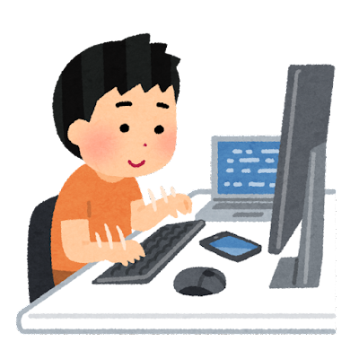
インターネット上のソーシャルスキル
コミュニケーション力
を身に付けよう！
Notes:
【このスライドを提示する際の教師用シナリオ】
（●はアニメーションを動かすタイミング）
（※は留意すること）
《インストラクション》
これから、インターネット上のコミュニケーション力を身に付けるための授業を２時間で学習していきます。
みなさん、インターネット上の友達とのやり取りで、
気になったことはありますか。
※【スライド1】は、授業前に提示しておく。
タブレットシート

Slide 2

おーい、○○君
きいてる？
今度の日曜日に、みんなでサッカーしない？
いいよ
Notes:
スライドを見てください。
●この「いいよ」は「ＯＫのいいよ」か、「ＮＯのいいよ」のどちらでしょうか。
文字だけではどちらの「いいよ」なのか分かりにくいですね。

Slide 3
A 何かたのまれてＯＫのときの「いいよ」
どんなときの「いいよ」でしょうか？
B 相手に対してほめるときの「いいよ」
C 何かたのまれて断りたいときの「いいよ」
D 謝った相手を許すときの「いいよ」
Notes:
「いいよ」はどんなときに使われるのか調べてみました。
●何か頼まれてＯＫのときの「いいよ」
●相手に対して褒めるときの「いいよ」
●何か頼まれて断りたいときの「いいよ」
●謝った相手を許すときの「いいよ」
同じ「いいよ」でも４つの「いいよ」があります。
※４つの「いいよ」があることを紹介する。
では、みなさんに問題を出します。●ワークシートを準備しましょう。（「どんなときの『いいよ』でしょうか？」のプリントを準備）
※「どんなときの『いいよ』でしょうか？」のプリ
ントを準備するように伝える。

Slide 4
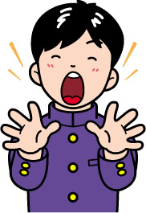
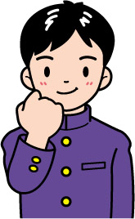
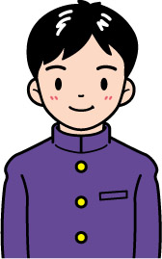
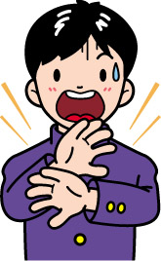
イラストの文字と表情をヒントに考えてみよう
①
②
③
④
いいよ
いいよ
いいよ
いいよ
Notes:
これから４枚のイラストを見せます。４つのうち、どの「いいよ」なのかを文字や表情をヒントに考えてみましょう。
では、●１枚目。●２枚目。●３枚目。●４枚目。
※１枚30秒程度、提示する。
どうでしたか。
次はイラストではなく、みなさんの前で、どんなときの「いいよ」なのかを実際に演じたいと思います。

Slide 5
声と表情、しぐさをヒントに考えてみよう
Notes:
イラストと同じ順番で「いいよ」を演じてみます。
声と表情、しぐさをヒントに考えてください。
１番～４番
※【スライド４】と同じ順番で演じることを伝える。

Slide 6

答え合わせタイム
① Ｂ
② Ａ
③ Ｄ
④ Ｃ
Notes:
答え合わせをします。
イラストと実際の演技ではどちらが分かりやすかったでしょうか。実際の演技の方が分かりやすかった人が多かったと思います。

Slide 7
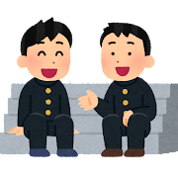
聞く人 話す人
メラビアンの法則
この人は
どんな感じの人？
人と人との
コミュニケーションにおいて、話す人のどのような情報が聞く人の印象に影響するか。
Notes:
人と人とのコミュニケーションにおいて、話す人のどのような情報が聞く人の印象に影響するかということを研究した人がいて、その人がある法則を発見しました。メラビアンという研究者が発見したので、「メラビアンの法則」と呼ばれています。

Slide 8
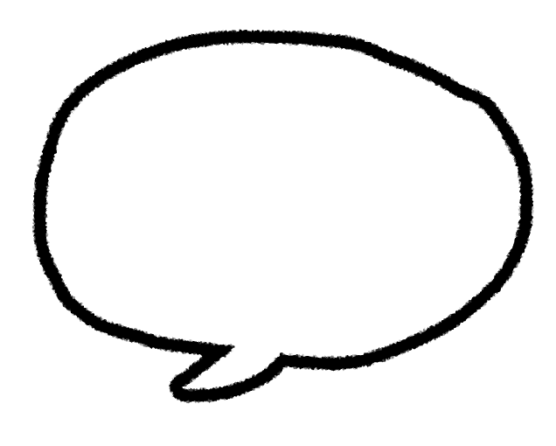

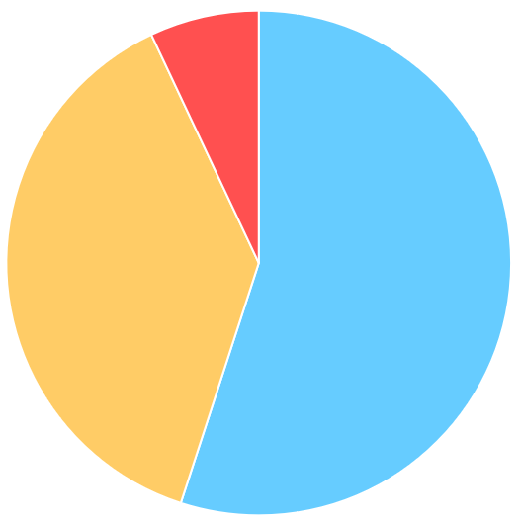
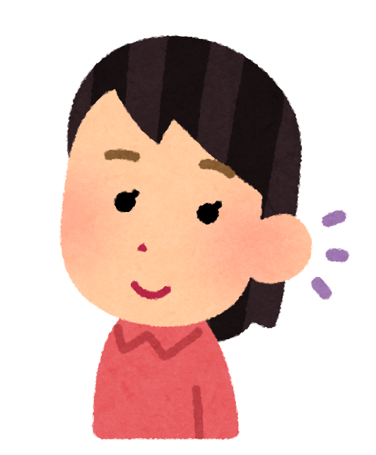
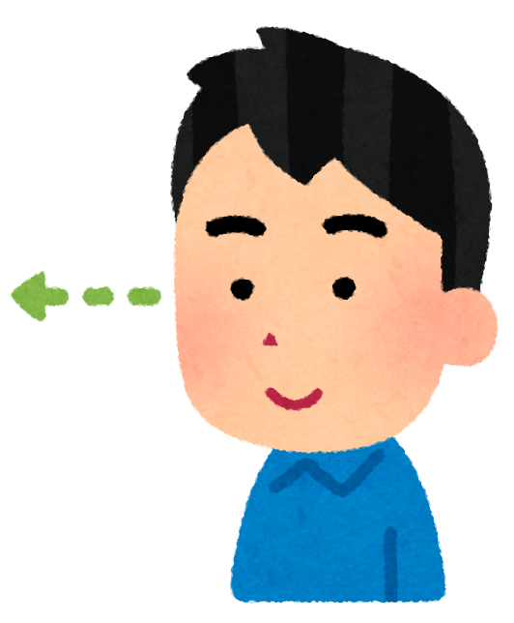
メラビアンの法則
話の内容
７％
聴覚
３８％
視覚
５５％
声の大きさ
トーン、速さ
見た目、表情
しぐさ、視線
Notes:
人に何かを伝えたいときは、この「メラビアンの法則」を思い出すと役に立ちます。
人はコミュニケーションを取るときに、その話の内容だけでなく、表情やしぐさ、声のトーンや大きさなどからも情報を得ています。その中で重要視されるのは何かという研究をしたのが、アメリカ合衆国の心理学者アルバート・メラビアンです。この「メラビアンの法則」によると、人がコミュニケーションで重視する割合の中で「話の内容など」の言語情報はわずか７%、●「見た目/表情/しぐさ/視線など」の視覚情報が55% 、●「声のトーン/声の大きさ/話す速さ/口調など」の聴覚情報が38%だと言われています。
インターネット上でのやり取りは、ほとんどが文字だけの情報です。「メラビアンの法則」で考えると、文字だけでは７％しか相手には伝わらない可能性があるということです。インターネット上でのやり取りは、対面でのやり取りと比べて、より丁寧に伝える必要があるということです。
※文字だけでは相手に伝わりにくいことがあるため、対面での
やり取りと比べ、より丁寧に伝える必要があることを押さえ
る。

Slide 9
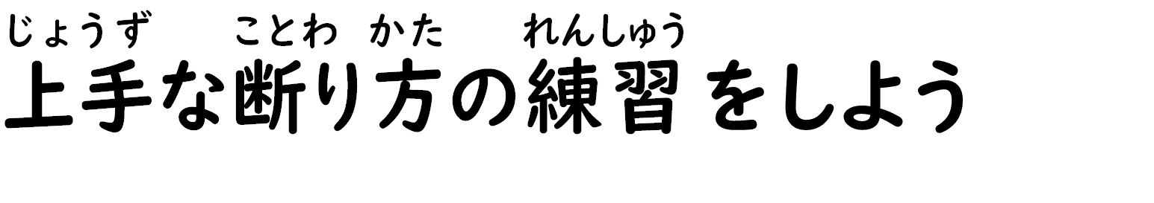
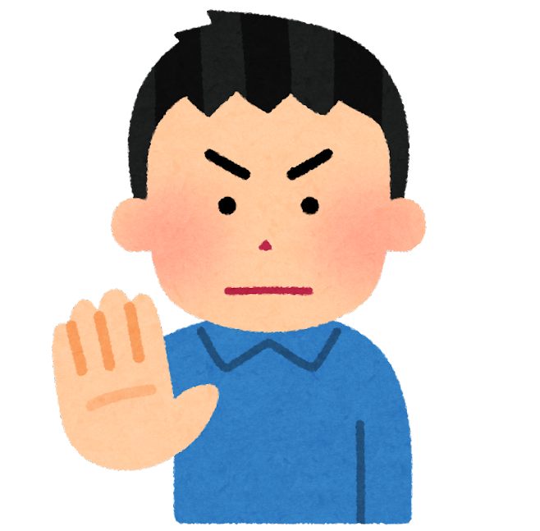
Notes:
今日は、インターネット上のコミュニケーションにおいて誘いを断るときに、どのように断ったらよいのかを学習します。今日の学習のめあては「上手な断り方の練習をしよう」です。
今から、みなさんにインターネット上でのやり取りを３回見せます。先生は読みませんので、スライドを見ながら、声に出さずに、目だけで読みましょう。

Slide 10
〈
①
〈
おーい、Ａ君
なに？
今度の日曜日に、みんなで中央公園に行くけど、いっしょに行かない？
いいよ。
Notes:
《モデリング》
●１回目

Slide 11
〈
②
おーい、Ａ君
なに？
今度の日曜日に、みんなで中央公園に行くけど、いっしょに行かない？
ごめん、いいよ。
Notes:
●２回目

Slide 12
〈
③
おーい、Ａ君
なに？
今度の日曜日に、みんなで中央公園に行くけど、いっしょに行かない？
ごめん、行きたいけど日曜日は用事があって行けないんだ。
また今度さそってね。
さそってくれてありがとう！
Notes:
●３回目

Slide 13
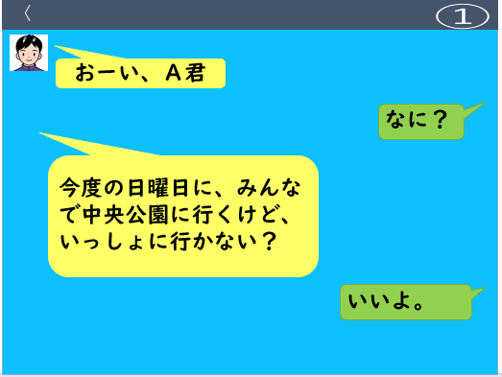
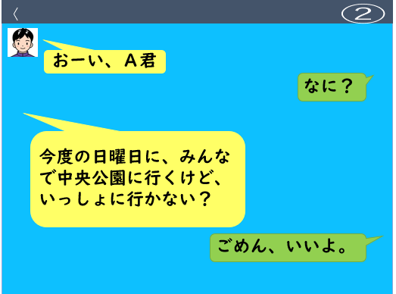
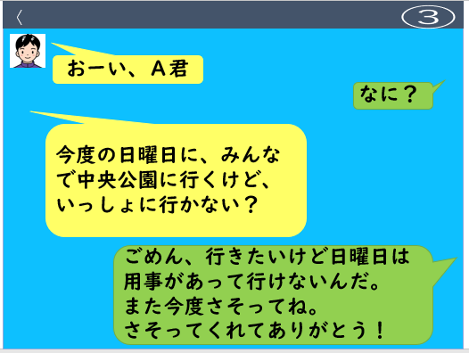
〈
〈
〈
〈
Notes:
３回のやり取りの中で、何回目の断り方がよかったと思いますか。
３回目の断り方のどのようなところがよかったのかを、近くの人と話し合いましょう。
話し合ったことを他の人に紹介してほしいと思います。紹介してくれる人いますか。
※３回目のどんなところがよかったか、気付きを出
させながら断り方のポイントを押さえる。

Slide 14
〈
３回目
ごめん、行きたいけど
日曜日は用事があって
行けないんだ。
また今度さそってね。
さそってくれてありがとう！
Notes:
●上手な断り方のポイントを確認します。
●①謝る気持ちを伝える
●②断る理由を伝える
●③できないことをはっきり言う
●④次の約束や代わりのアイデアを伝える
この４つのポイントに気を付けて練習しましょう。
※ポイントを伝えながら、メール文のどの部分に当
たるのかを示す。

Slide 15
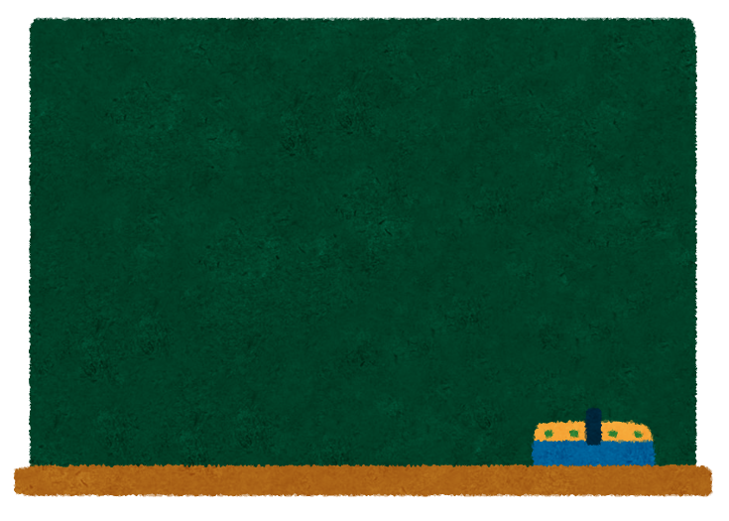
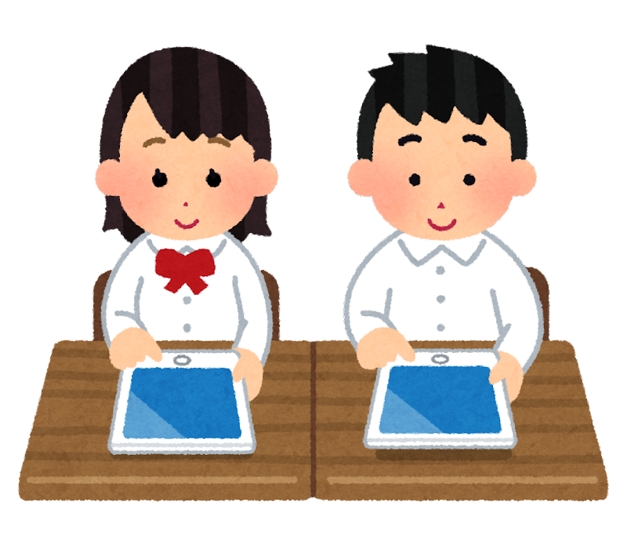
上手な断り方のポイント
約束事
ポイント ①謝る気持ちを伝える
ポイント ②断る理由を伝える
ポイント ③できないことをはっきり言う
ポイント ④次の約束や代わりの
アイデアを伝える
・はずかしがらない
・冷やかさない
・よいところを見付ける
Notes:
●練習をするときの約束事があります。
・恥ずかしがらない
・冷やかさない
・よいところを見付ける
この３つの約束を守って練習をしましょう。
※実際にできるようになるためには、約束を守って
練習することが大事であることを伝える。

Slide 16
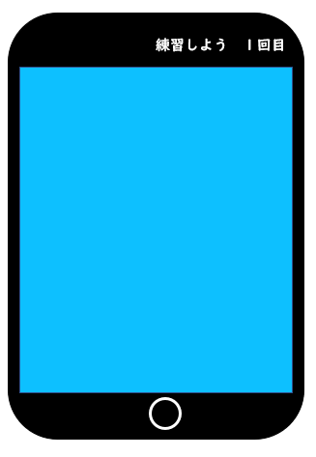
練習しよう！
１回目
今度の日曜日に、
みんなで中央公園
に行くけど、
いっしょに
行かない？
Notes:
《リハーサル》
では、上手な断り方の練習をペアで行います。今日は２回練習します。練習の内容を説明します。
まず、誘う言葉をスライドで確認します。
●次に、断る言葉を付箋紙に書きます。
４つのポイントに気を付けて書きましょう。書き終わったら、タブレットシートに貼りましょう。全員が書き終わったら、一斉に送信します。書き終わっていても合図をするまでは待っておいてください。
※ワークシートに付箋紙を貼っておき、それに書く
ように指示を出す。

Slide 17
ポイント ①謝る気持ちを伝える
ごめん、行きたいけど
ポイント ②断る理由を伝える
日曜日は用事があって
ポイント ③できないことをはっきり言う
行けないんだ。
ポイント ④次の約束やかわりのアイデアを伝える
また今度さそってね。
Notes:
書くことが難しい人は、スライドに例を示していますので参考にしてください。

Slide 18
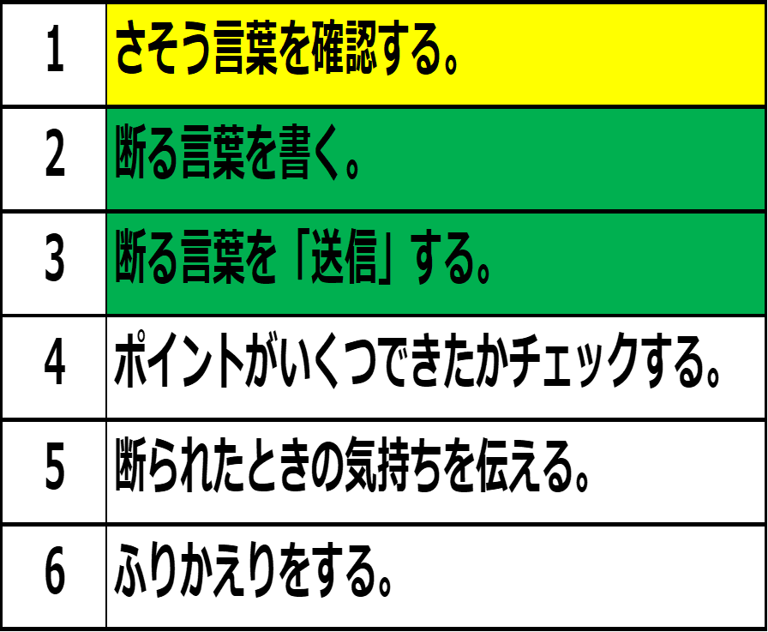

練習しよう！
１回目
今度の日曜日に、
みんなで中央公園
に行くけど、
いっしょに
行かない？
Notes:
《フィードバック》
全員が書き終わったので、一斉に送信します。
※ペアでタブレットシートを交換するように指示を出す。
それでは、送られてきたメールを読んでください。●メールを読んで、できていたポイントやよかったところを「ニコマーク」を使って伝えましょう。ポイントのうち１つか２つできていれば「ニコマーク」、３つか４つできていれば「ニコニコマーク」を挙げましょう。
※どのポイントが上手にできていたのかを伝えるように指示を
出す。
●次に、読んだときの気持ちや書いたときの気持ちを伝え合いましょう。よかったところだけではなく、気になったところ、気を付けた方がよいと感じたところも伝え合いましょう。
※フィードバックはよかったところだけではなく、気になったところ、気を付けた方がよいと感じたところ、代替案なども伝えるように指示を出す。

Slide 19
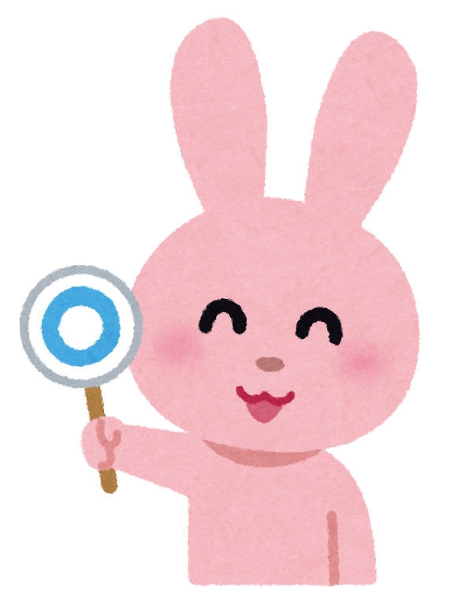
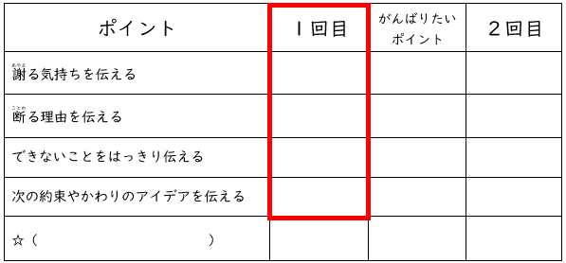
自分ができたポイントに、○をつけましょう。
Notes:
ワークシートを準備しましょう。
自分ができたポイントに○を付けましょう。
どんな断り方をしたか紹介してください。また、ペアの人の上手な断り方を紹介してください。

Slide 20

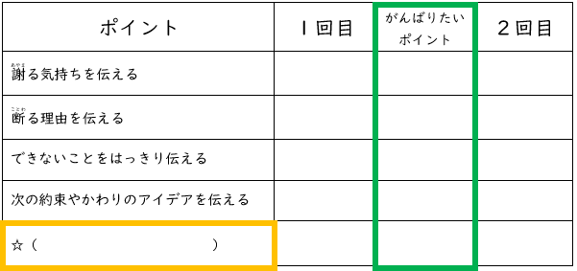
２回目にがんばりたいポイントに○をつけましょう。
自分で見つけたポイントがあれば、書いてみましょう。
Notes:
２回目の練習で頑張りたいポイントを決めましょう。
自分で見付けたポイントや他の人の考えを聞いて参考になったポイントがあれば、書きましょう。
できるポイントが増えたり、頑張りたいポイントが
できるようになったりするといいですね。

Slide 21
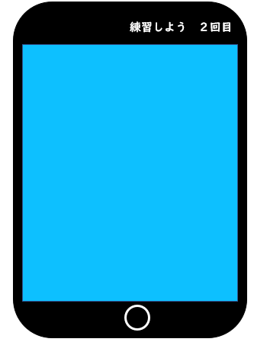
練習しよう！
２回目
今度の日曜日に、
みんなで買い物
に行くけど、
いっしょに
行かない？
Notes:
《リハーサル》
では、２回目の練習をします。
●まず、誘う言葉をスライドで確認します。
●次に、断る言葉を付箋紙に書きます。
４つのポイントに気を付けて書きましょう。●書き終わったら、タブレットシートに貼りましょう。全員が書き終わったら、一斉に送信します。書き終わっていても合図をするまでは待っておいてください。

Slide 22
ポイント ①謝る気持ちを伝える
ごめん、行きたいけど
ポイント ②断る理由を伝える
日曜日は用事があって
ポイント ③できないことをはっきり言う
行けないんだ。
ポイント ④次の約束やかわりのアイデアを伝える
また今度さそってね。
Notes:
書くことが難しい人は、スライドに例を示していますので参考にしてください。

Slide 23
練習しよう！
２回目
今度の日曜日に、
みんなで買い物
に行くけど、
いっしょに
行かない？
Notes:
《フィードバック》
全員が書き終わったので、一斉に送信します。
※ペアでタブレットシートを交換するように指示を出す。
それでは、送られてきたメールを読んでください。●メールを読んで、できていたポイントやよかったところを「ニコマーク」を使って伝えましょう。ポイントのうち１つか２つできていれば「ニコマーク」、３つか４つできていれば「ニコニコマーク」を挙げましょう。
※どのポイントが上手にできていたのかを伝えるように指示を
出す。
●次に、読んだときの気持ちや書いたときの気持ちを伝え合いましょう。よかったところだけではなく、気になったところ、気を付けた方がよいと感じたところも伝え合いましょう。
※フィードバックはよかったところだけではなく、気になったところ、気を付けた方がよいと感じたところ、代替案なども伝えるように指示を出す。

Slide 24
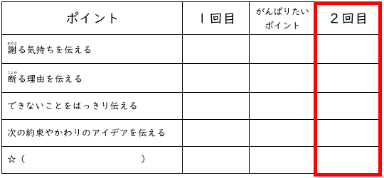
自分ができたポイントに、○をつけましょう。
Notes:
自分ができたポイントに○を付けましょう。
どんな断り方をしたか紹介してください。また、ペアの人の上手な断り方を紹介してください。

Slide 25
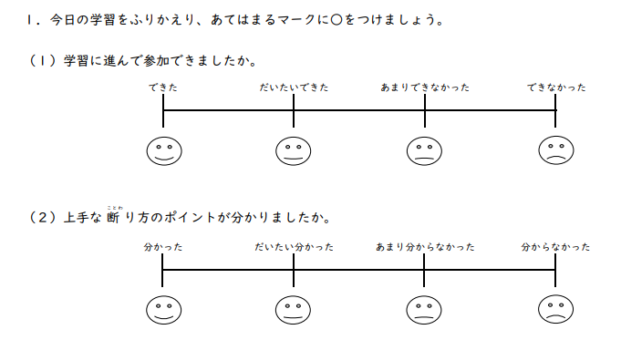
（１）～（４）まで
あてはまるマークに○を付けましょう。
Notes:
今日学習したことを振り返りましょう。振り返りシートに記入してください。

Slide 26
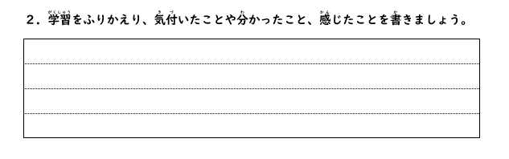
気付いたことや分かったこと、感じたことを書きましょう。
き づ
わ
かん
か
Notes:
感想を発表してほしいと思います。発表してくれる人は手を挙げてください。
※感想を紹介し、ポイントを使って断るよさを確認
する。
今日は上手な断り方の学習をしました。上手な断り方ができて、自分も相手も嫌な気持ちにならずに過ごせたらいいですね。
き
わ
かん
か
づ

